Slide 1
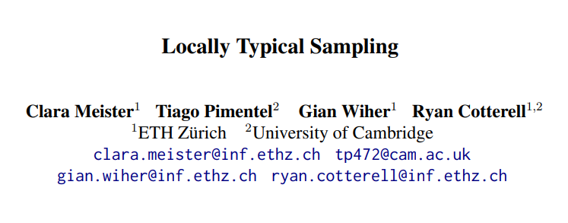
정보란 무엇인가? ”정보량의 철학을 담다”

Slide 2
사람은 Local하게 조절하며 말한다
"흥부와 놀부가 있었는데, 결론부터 말하자면 흥부는 착해서 부자가 돼. 옛날 옛적에..."
> 아무도 이렇게 말하지 않는다.
"옛날 옛적에 흥부와 놀부가 살았는데, 둘은 형제야. 그런데 흥부는 착하고, 놀부는 못 됐어. 참고로, 흥부는 동생이고 놀부는 형이야. 다시 돌아와서, 놀부는 모든 재산을 다 가져갔다? ....."
> 위와 같이, 사람은 전체적으로 어떻게 말하겠다고 미리 생각하지 않는다
> 사람은 그때 그때 말하면서 조절한다(Local).
사람은 문장 단위가 아닌 단어 단위로 Local하게 정보를 조절

Slide 3
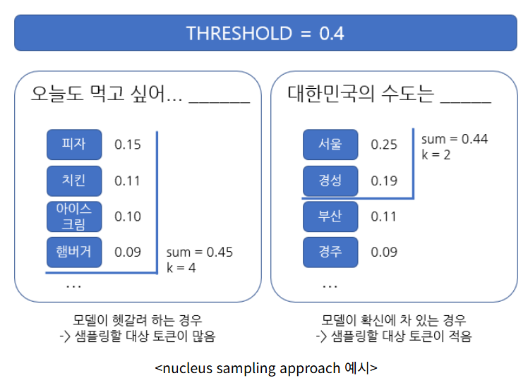
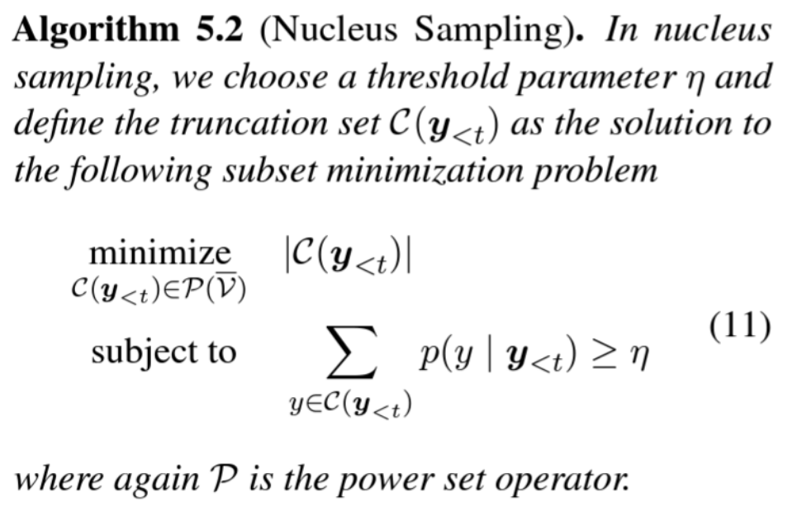
Top-p nucleus sampling = 특정 집합의 원소 개수에 대해 가장 적은 후보로 확률 합이 t를 넘도록 하라.
즉, 가장 높은 확률순으로 단어를 추가하라

Slide 4
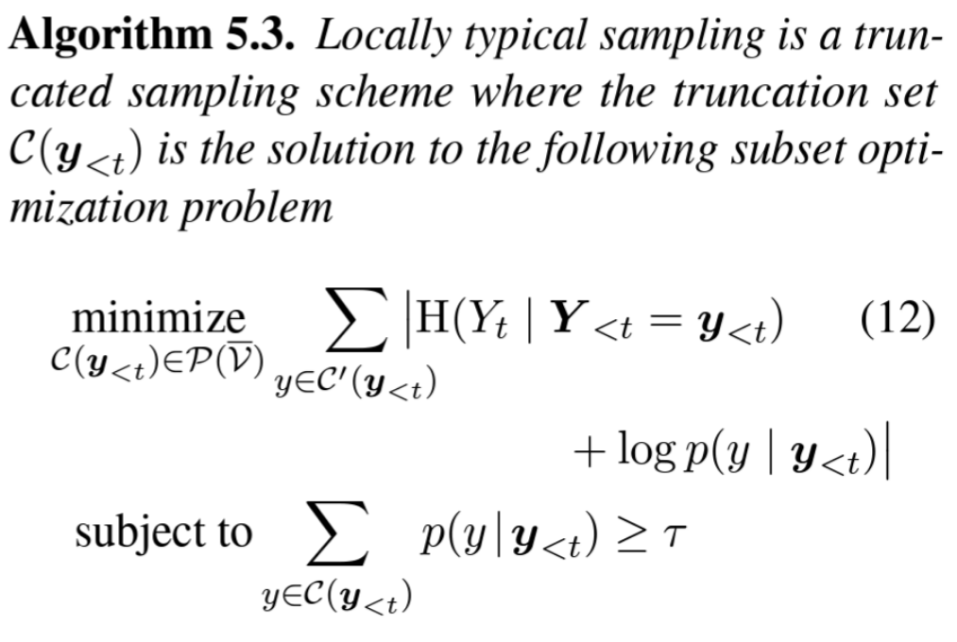
Top-p nucleus sampling
Locally typical sampling
Locally typical sampling = 확률이 너무 높거나 낮은 후보를 배제하고, 평균 정보량(엔트로피)에 가까운 후보만 남겨라
즉, 전형적인(평균적인) 토큰만 추가하라

Slide 5
Why Locally typical sampling?
"흥부와 놀부가 있었는데, 결론부터 말하자면 흥부는 착해서 부자가 돼. 옛날 옛적에..."
기존 Nucleus sampling 등의 방법에서는 위 문장도 충분히 나올 수 있다.
> 그러나 Locally typical sampling 방법론에 따르면, 위 문장은 모델 분포의 전형적인 선을 넘는 문장이므로
절대 나올 수 없게 된다.
Locally typical sampling의 효과
‘불필요하게 너무 뻔하거나 너무 희귀한 토큰을 동시에 제거’
Top-k / Nucleus 샘플링 기법의 한계 보완

Slide 6
전통적 sampling 기법의 한계
Top-K sampling
> 확률이 높은 상위 k개 후보만 남기고, 나머지 0처리
> k가 고정되어 문맥에 따라 확률 분포가 다른 부분에 대처가 어려움
- K가 너무 작으면 표현력 감소(뻔한 단어), k가 너무 크면 희귀 토큰이 자주 섞여 엉뚱한 결과
Nucleus sampling(Top-p)
> 확률 누적합이 p 이상이 되기 전까지의 후보 선택
> 고확률 토큰이 몰릴 때는 후보 적게, 골고루 분산될 때는 후보 많게
- 의미상 전혀 안 맞는 단어가 혼입될 여지가 여전히 있음
둘다 확률값 기준으로 상위 후보를 남기므로 너무 뻔하거나 말도 안 되는 후보 혼입 가능

Slide 7
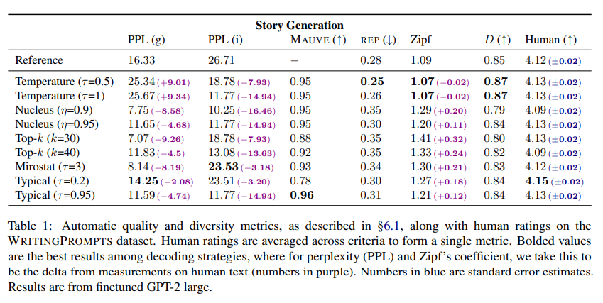
Locally typical sampling 의의
정보의 엔트로피적 접근
균형 잡힌 무작위성(응답 다양성, 논리적 일관성)
Penalized, Temperature 등 다른 디코딩 전략과의 결합

